Slide 1
<Quản Lý Thư Viện>
<Nguyễn Hoàng Giang>
<MSSV: 20151094>
Giáo viên hướng dẫn:
Lê Thị Hoa

Slide 2
Nội dung
Giới thiệu về Đề tài
Phân tích thiết kế
Công nghệ và thuật toán sử dụng
Chương trình minh họa
Đánh giá ưu nhược điểm

Slide 3
Nội Dung
1.Giới thiệu về đề tài
  1.1.Giới thiệu sơ qua về đề tài
  1.2. Phân công công việc cho các thành viên trong nhóm (chi tiết)

Slide 4
1.1.Giới thiệu sơ qua về đề tài
Bộ phận thư viện là bộ phận không thể thiếu trong các trường đại học cũng như trong các trường phổ thông, trung học…để phục vụ cho việc nghiên cứu, tìm kiếm các tài liệu học tập một cách tốt nhất cho các học sinh, sinh viên.

Slide 5
1.1.Giới thiệu sơ qua về đề tài
Thư viện trường quản lý khoảng hàng trăm ngàn đầu sách và tạp chí, phục vụ cho sinh viên của trường học tập tham khảo. Sinh viên có thể mượn sách đọc thông qua thẻ độc giả. Để phục vụ độc giả nhanh, gọn và chính xác, thư viện cần tin học hóa công việc quản lý danh mục sách và quản lý độc giả của mình ....

Slide 6
1.1.Giới thiệu sơ qua về đề tài
Do đó chương trình quản lí thư viện ra đời sẽ giúp cho các thủ thư đỡ mất công tìm kiếm thủ công trong mớ tài liệu đồ sộ,giúp việc quản lí sách và độc giả dễ dàng,thuận tiện hơn.

Slide 7
Sơ lược về ứng dụng
Đối tượng sử dụng
Chức năng quản lý

Slide 8
Đối tượng sử dụng
Chủ thư viện
Nhân viên thư viện
Độc giả

Slide 9
Chức năng quản lý
Yêu cầu lưu trữ
Yêu cầu nghiệp vụ
Yêu cầu báo cáo

Slide 10
Yêu cầu lưu trữ
Lưu trữ thông tin sách
Lưu trữ thông tin nhân viên
Lưu trữ thông tin độc giả
Lưu trữ mượn trả của thư viện
Lưu trữ thông tin tài khoản đăng nhập

Slide 11
Yêu cầu nghiệp vụ
Các hoạt động trong công việc quản lý của thư viện:
  A-Quản lý sách
  B-Quản lý nhân viên
  C-Quản lý độc giả
  D-Quản lý mượn trả

Slide 12
A-Quản lý sách
Quản lý sách sẽ có các chức năng:
Tìm kiếm sách theo mã sách,tên sách,tác giả,nhà xuất bản,thể loại,tình trạng.
Cập nhật sách: Thêm, sửa,xóa sách.
Thống kê: theo tên sách,tác giả,nhà xuất bản,thể loại,tình trạng.
Có xuất ra file cho mỗi chức năng.

Slide 13
B-Quản lý nhân viên
Quản lý nhân viên:
Tìm kiếm nhân viên: theo mã nhân viên,tên nhân viên,giới tính,số điện thoại,lương,địa chỉ.
Cập nhật:Thêm,sửa thông tin,xóa nhân viên.
Thống kê:theo tên nhân viên,giới tính,lương,địa chỉ.
Có xuất ra file cho mỗi chức năng.

Slide 14
C-Quản lý độc giả
Quản lý độc giả:
Tìm kiếm độc giả theo mã độc giả,tên độc giả,giới tính,số điện thoại,email,địa chỉ.
Cập nhật: Thêm,sửa thông tin,xóa độc giả.
Thống kê: Theo tên độc giả,giới tính,địa chỉ.
Có xuất ra file cho mỗi chức năng.

Slide 15
D-Quản lý mượn trả
Quản lý mượn trả:
Tìm kiếm thông tin mượn trả qua mã mượn trả,mã nhân viên ( người cho mượn ), mã độc giả ( người mượn ), ngày mượn, ngày hẹn trả, tiền cọc.
Cập nhật:Thêm,sửa,xóa mượn trả.
Thống kê:số lượng mượn trả trong ngày,số lượng mượn trả theo nhân viên,độc giả…
Có in file kết quả.

Slide 16
Yêu cầu báo cáo
In ra danh sách sách khi tìm kiếm, thống kê
In ra danh sách nhân viên khi tìm kiếm, thống kê
In ra danh sách độc giả khi tìm kiếm, thống kê
In ra thông tin mượn trả khi tìm kiếm, thống kê

Slide 17
Nội dung
1.Giới thiệu về đề tài
  1.1.Giới thiệu sơ qua về đề tài
  1.2. Phân công công việc cho các thành viên trong nhóm (chi tiết)

Slide 18
1.2. Phân công công việc cho các thành viên trong nhóm (chi tiết)
Người thực hiện đề tài: Nguyễn Hoàng Giang

Slide 19
2. Phân tích thiết kế
2.1 - Biểu đồ use case
2.2 – Biểu đồ trình tự
2.3 - Biểu đồ lớp
2.4 – Thiết kế cơ sở dữ liệu
2.5 - Biểu đồ liên kết giữa các bảng trong cơ sở dữ liệu

Slide 20
2.1 Biểu đồ use case
Biểu đồ use case tổng quan
Biểu đồ use case mức 2

Slide 21
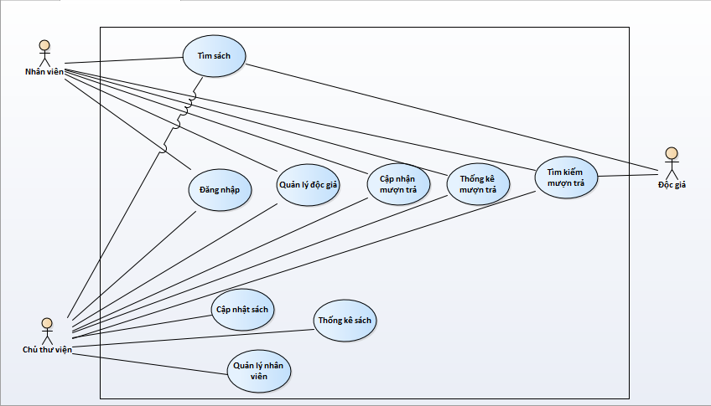
Biểu đồ use case tổng quan

Slide 22
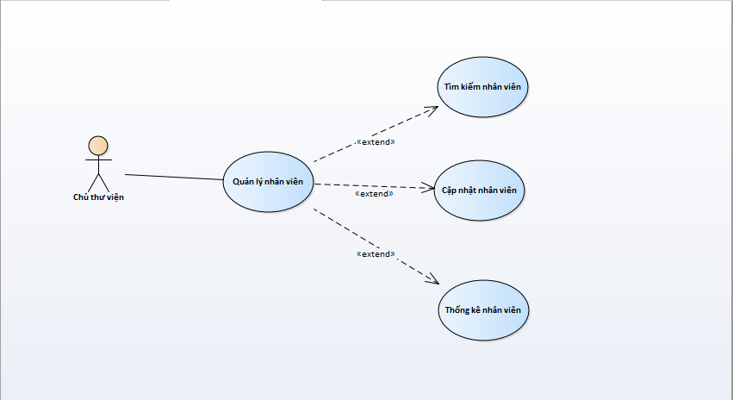
Biểu đồ use case mức 2

Slide 23
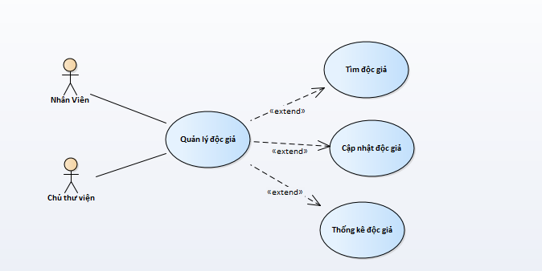
Biểu đồ use case mức 2

Slide 24
2. Phân tích thiết kế
2.1 - Biểu đồ use case
2.2 – Biểu đồ trình tự
2.3 - Biểu đồ lớp
2.4 – Thiết kế cơ sở dữ liệu
2.5 - Biểu đồ liên kết giữa các bảng trong cơ sở dữ liệu

Slide 25
2. Phân tích thiết kế
2.1 - Biểu đồ use case
2.2 – Biểu đồ trình tự
2.3 – Biểu mẫu báo cáo
2.4 - Biểu đồ lớp
2.5 – Thiết kế cơ sở dữ liệu
2.6 - Biểu đồ liên kết giữa các bảng trong cơ sở dữ liệu

Slide 26
2.2 – Biểu đồ trình tự
Biểu đồ trình tự đăng Nhập
Biểu đồ trình tự tìm kiếm sách,nhân viên,độc giả,mượn trả
Biểu đồ trình tự thêm sách,nhân viên,độc giả,mượn trả
Biểu đồ trình tự sửa sách,nhân viên,độc giả,mượn trả
Biểu đồ trình tự thống kê sách,nhân viên,độc giả,mượn trả

Slide 27
2.2 – Biểu đồ trình tự ( tiếp )
Biểu đồ trình tự tìm kiếm thông tin mượn trả
Biểu đồ trình tự cập nhật thông tin mượn trả
Biểu đồ trình tự trả sách

Slide 28
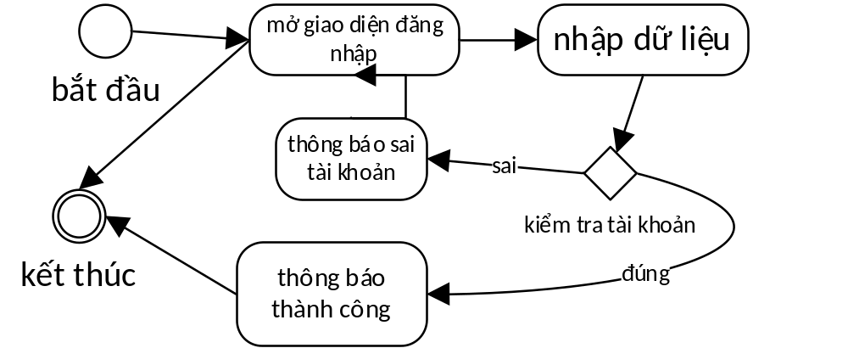
Biểu đồ trình tự đăng Nhập

Slide 29
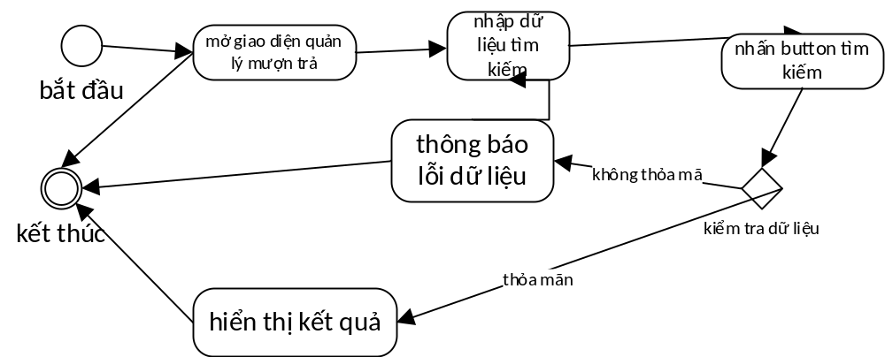
Biểu đồ trình tự tìm kiếm sách,nhân viên,độc giả,mượn trả

Slide 30
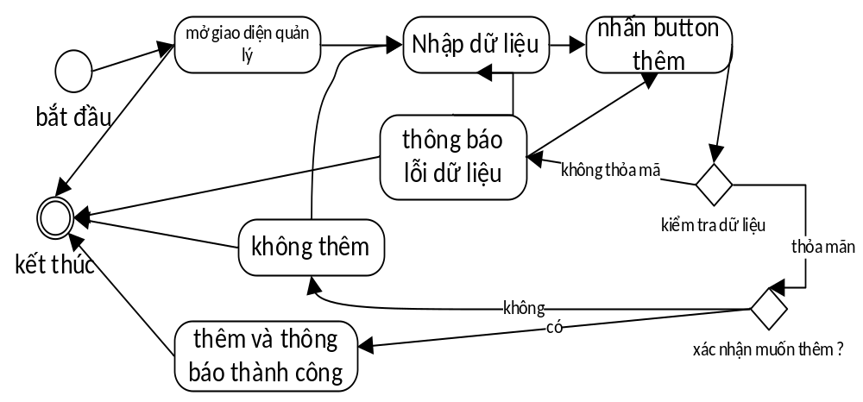
Biểu đồ trình tự thêm sách,nhân viên,độc giả,mượn trả

Slide 31
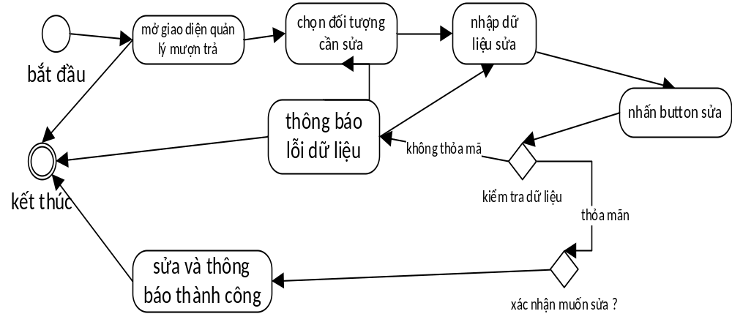
Biểu đồ trình tự sửa sách,nhân viên,độc giả,mượn trả

Slide 32
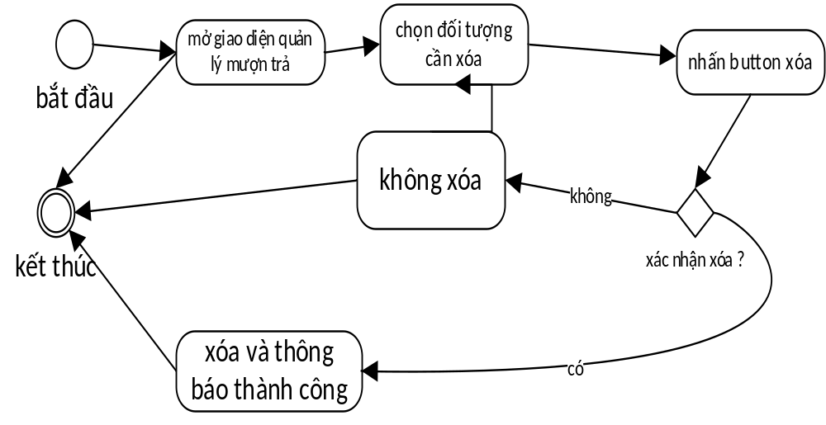
Biểu đồ trình tự xóa sách,nhân viên,độc giả,mượn trả

Slide 33
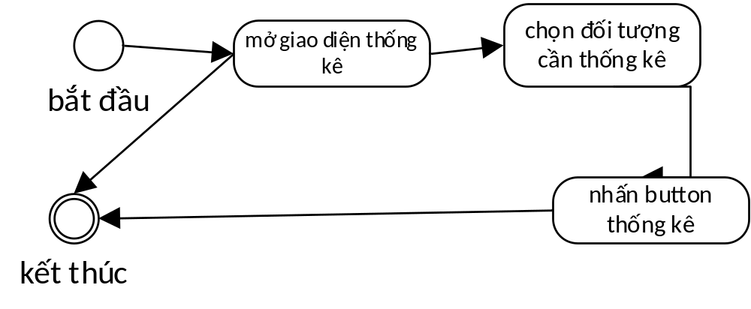
Biểu đồ trình tự thống kê sách,nhân viên,độc giả,mượn trả

Slide 34
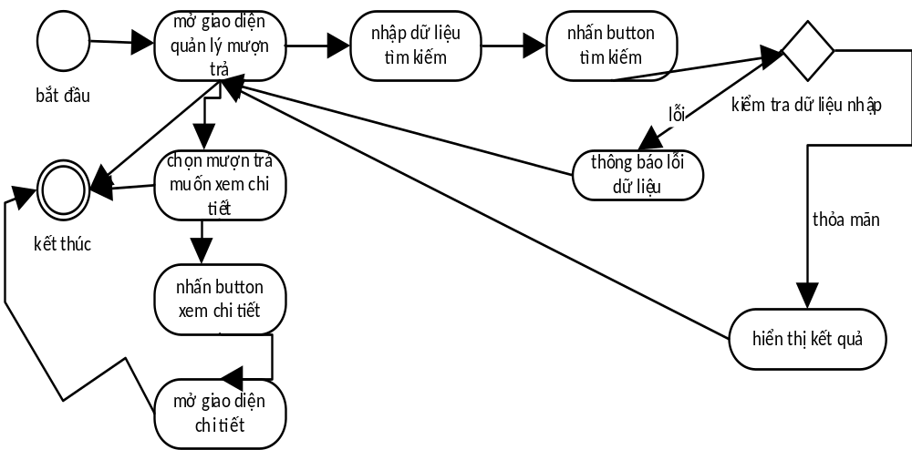
Biểu đồ trình tự tìm kiếm thông tin mượn trả

Slide 35
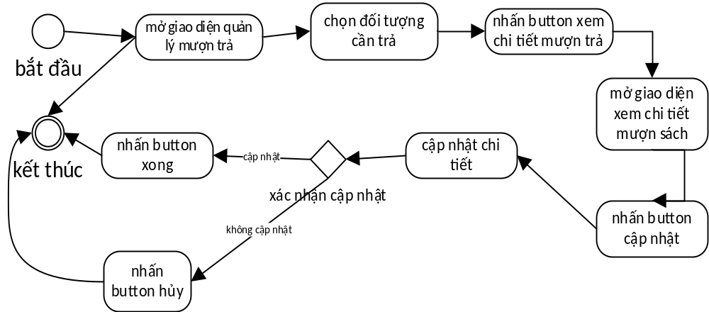
Biểu đồ trình tự cập nhật thông tin mượn trả

Slide 36
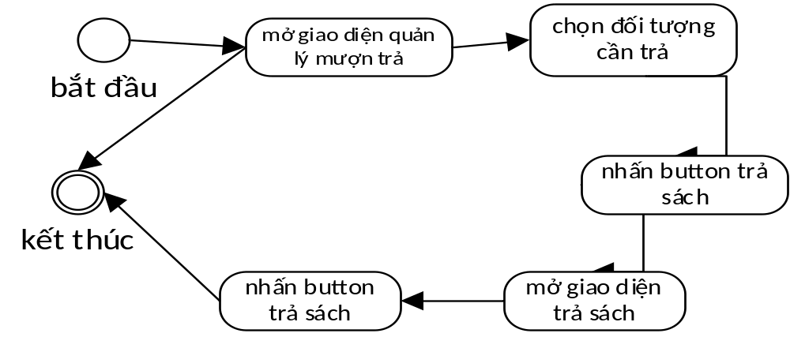
Biểu đồ trình tự trả sách

Slide 37
2.3 – Biểu mẫu báo cáo
2.3.1 – Biểu mẫu báo cáo sách
2.3.2 – Biểu mẫu báo cáo nhân viên
2.3.3 – Biểu mẫu báo cáo độc giả
2.3.4 – Biểu mẫu mượn trả

Slide 38
2.3.1 – Biểu mẫu báo cáo sách
Biểu mẫu tìm kiếm sách
Biểu mẫu thông tin sách
Biểu mẫu thống kê sách theo tên sách
Biểu mẫu thống kê sách theo tác giả
Biểu mẫu thống kê sách theo nhà xuất bản
Biểu mẫu thống kê sách theo thể loại
Biểu mẫu thống kê sách theo tình trạng

Slide 39

Biểu mẫu tìm kiếm sách
TRƯỜNG ĐẠI HỌC BÁCH KHOA HÀ NỘI CỘNG HÒA XÃ HỘI CHỦ NGHĨA VIỆT NAM
Thư viện Tạ Quang Bửu Độc lập - Tự do – Hạnh phúc
----------------------------------
Ngày tháng năm 2017
Kết quả tìm kiếm sách
Mã Sách | Tên Sách | Tác Giả | Nhà Xuất Bản | Thể Loại | Tình Trạng
Người lập Xác nhận của thủ thư
(Ký và ghi rõ họ tên) (Ký và ghi rõ họ tên)

Slide 40
Biểu mẫu thông tin sách
TRƯỜNG ĐẠI HỌC BÁCH KHOA HÀ NỘI CỘNG HÒA XÃ HỘI CHỦ NGHĨA VIỆT NAM
Thư viện Tạ Quang Bửu Độc lập - Tự do – Hạnh phúc
----------------------------------
Ngày tháng năm 2017
Thông tin sách trong thư viện
Mã Sách | Tên Sách | Tác giả | Nhà xuất bản | Thể loại | Tình trạng
Người lập Xác nhận của thủ thư
(Ký và ghi rõ họ tên) (Ký và ghi rõ họ tên)

Slide 41
Biểu mẫu thống kê sách theo tên sách
TRƯỜNG ĐẠI HỌC BÁCH KHOA HÀ NỘI CỘNG HÒA XÃ HỘI CHỦ NGHĨA VIỆT NAM
Thư viện Tạ Quang Bửu Độc lập - Tự do – Hạnh phúc
----------------------------------
Ngày tháng năm 2017
Thống kê sách theo tên sách
Tên Sách | Số lượng
Người lập Xác nhận của thủ thư
(Ký và ghi rõ họ tên) (Ký và ghi rõ họ tên)

Slide 42
Biểu mẫu thống kê sách theo tác giả
TRƯỜNG ĐẠI HỌC BÁCH KHOA HÀ NỘI CỘNG HÒA XÃ HỘI CHỦ NGHĨA VIỆT NAM
Thư viện Tạ Quang Bửu Độc lập - Tự do – Hạnh phúc
----------------------------------
Ngày tháng năm 2017
Thống kê sách theo tác giả
Tác giả | Số lượng
Người lập Xác nhận của thủ thư
(Ký và ghi rõ họ tên) (Ký và ghi rõ họ tên)

Slide 43
Biểu mẫu thống kê sách theo nhà xuất bản
TRƯỜNG ĐẠI HỌC BÁCH KHOA HÀ NỘI CỘNG HÒA XÃ HỘI CHỦ NGHĨA VIỆT NAM
Thư viện Tạ Quang Bửu Độc lập - Tự do – Hạnh phúc
----------------------------------
Ngày tháng năm 2017
Thống kê sách theo nhà xuất bản
Nhà xuất bản | Số lượng
Người lập Xác nhận của thủ thư
(Ký và ghi rõ họ tên) (Ký và ghi rõ họ tên)

Slide 44
Biểu mẫu thống kê sách theo thể loại
TRƯỜNG ĐẠI HỌC BÁCH KHOA HÀ NỘI CỘNG HÒA XÃ HỘI CHỦ NGHĨA VIỆT NAM
Thư viện Tạ Quang Bửu Độc lập - Tự do – Hạnh phúc
----------------------------------
Ngày tháng năm 2017
Thống kê sách theo thể loại
Thể loại | Số lượng
Người lập Xác nhận của thủ thư
(Ký và ghi rõ họ tên) (Ký và ghi rõ họ tên)

Slide 45
Biểu mẫu thống kê sách theo tình trạng
TRƯỜNG ĐẠI HỌC BÁCH KHOA HÀ NỘI CỘNG HÒA XÃ HỘI CHỦ NGHĨA VIỆT NAM
Thư viện Tạ Quang Bửu Độc lập - Tự do – Hạnh phúc
----------------------------------
Ngày tháng năm 2017
Thống kê sách theo trình trạng
Tình trạng | Số lượng
Người lập Xác nhận của thủ thư
(Ký và ghi rõ họ tên) (Ký và ghi rõ họ tên)

Slide 46
2.3.2 – Biểu mẫu báo cáo nhân viên
Biểu mẫu tìm kiếm nhân viên
Biểu mẫu toàn bộ nhân viên trong thư viện
Biểu mẫu thống kê nhân viên theo tên
Biểu mẫu thống kê nhân viên theo giới tính
Biểu mẫu thống kê nhân viên theo lương
Biểu mẫu thống kê nhân viên theo địa chỉ

Slide 47
Biểu mẫu tìm kiếm nhân viên
TRƯỜNG ĐẠI HỌC BÁCH KHOA HÀ NỘI CỘNG HÒA XÃ HỘI CHỦ NGHĨA VIỆT NAM
Thư viện Tạ Quang Bửu Độc lập - Tự do – Hạnh phúc
----------------------------------
Ngày tháng năm 2017
Kết quả tìm kiếm nhân viên
Mã NV | Tên NV | Giới Tính | Số điện thoại | Lương | Địa Chỉ
Người lập Xác nhận của thủ thư
(Ký và ghi rõ họ tên) (Ký và ghi rõ họ tên)

Slide 48
Biểu mẫu toàn bộ nhân viên trong thư viện
TRƯỜNG ĐẠI HỌC BÁCH KHOA HÀ NỘI CỘNG HÒA XÃ HỘI CHỦ NGHĨA VIỆT NAM
Thư viện Tạ Quang Bửu Độc lập - Tự do – Hạnh phúc
----------------------------------
Ngày tháng năm 2017
Danh sách nhân viên
Mã NV | Tên NV | Giới Tính | Số điện thoại | Lương | Địa Chỉ
Người lập Xác nhận của thủ thư
(Ký và ghi rõ họ tên) (Ký và ghi rõ họ tên)

Slide 49
Biểu mẫu thống kê nhân viên theo tên
TRƯỜNG ĐẠI HỌC BÁCH KHOA HÀ NỘI CỘNG HÒA XÃ HỘI CHỦ NGHĨA VIỆT NAM
Thư viện Tạ Quang Bửu Độc lập - Tự do – Hạnh phúc
----------------------------------
Ngày tháng năm 2017
Thống kê nhân viên theo tên
Tên Nhân Viên | Số lượng
Người lập Xác nhận của thủ thư
(Ký và ghi rõ họ tên) (Ký và ghi rõ họ tên)

Slide 50
Biểu mẫu thống kê nhân viên theo giới tính
TRƯỜNG ĐẠI HỌC BÁCH KHOA HÀ NỘI CỘNG HÒA XÃ HỘI CHỦ NGHĨA VIỆT NAM
Thư viện Tạ Quang Bửu Độc lập - Tự do – Hạnh phúc
----------------------------------
Ngày tháng năm 2017
Thống kê nhân viên theo giới tính
Giới tính | Số lượng
Người lập Xác nhận của thủ thư
(Ký và ghi rõ họ tên) (Ký và ghi rõ họ tên)

Slide 51
Biểu mẫu thống kê nhân viên theo lương
TRƯỜNG ĐẠI HỌC BÁCH KHOA HÀ NỘI CỘNG HÒA XÃ HỘI CHỦ NGHĨA VIỆT NAM
Thư viện Tạ Quang Bửu Độc lập - Tự do – Hạnh phúc
----------------------------------
Ngày tháng năm 2017
Thống kê nhân viên theo lương
Lương | Số lượng
Người lập Xác nhận của thủ thư
(Ký và ghi rõ họ tên) (Ký và ghi rõ họ tên)

Slide 52
Biểu mẫu thống kê nhân viên theo địa chỉ
TRƯỜNG ĐẠI HỌC BÁCH KHOA HÀ NỘI CỘNG HÒA XÃ HỘI CHỦ NGHĨA VIỆT NAM
Thư viện Tạ Quang Bửu Độc lập - Tự do – Hạnh phúc
----------------------------------
Ngày tháng năm 2017
Thống kê nhân viên theo địa chỉ
Địa chỉ | Số lượng
Người lập Xác nhận của thủ thư
(Ký và ghi rõ họ tên) (Ký và ghi rõ họ tên)

Slide 53
2.3.3 – Biểu mẫu báo cáo độc giả
Biểu mẫu tìm kiếm độc giả
Biểu mẫu toàn bộ độc giả
Biểu mẫu thống kê độc giả theo tên
Biểu mẫu thống kê độc giả theo giới tính
Biểu mẫu thống kê độc giả theo địa chỉ

Slide 54
Biểu mẫu tìm kiếm độc giả
TRƯỜNG ĐẠI HỌC BÁCH KHOA HÀ NỘI CỘNG HÒA XÃ HỘI CHỦ NGHĨA VIỆT NAM
Thư viện Tạ Quang Bửu Độc lập - Tự do – Hạnh phúc
----------------------------------
Ngày tháng năm 2017
Kết quả tìm kiếm độc giả
Mã NV | Tên NV | Giới Tính | Số điện thoại | Email | Địa Chỉ
Người lập Xác nhận của thủ thư
(Ký và ghi rõ họ tên) (Ký và ghi rõ họ tên)

Slide 55
Biểu mẫu toàn bộ độc giả
TRƯỜNG ĐẠI HỌC BÁCH KHOA HÀ NỘI CỘNG HÒA XÃ HỘI CHỦ NGHĨA VIỆT NAM
Thư viện Tạ Quang Bửu Độc lập - Tự do – Hạnh phúc
----------------------------------
Ngày tháng năm 2017
Danh sách độc giả
Mã NV | Tên NV | Giới Tính | Số điện thoại | Email | Địa Chỉ
Người lập Xác nhận của thủ thư
(Ký và ghi rõ họ tên) (Ký và ghi rõ họ tên)

Slide 56
Biểu mẫu thống kê độc giả theo tên
TRƯỜNG ĐẠI HỌC BÁCH KHOA HÀ NỘI CỘNG HÒA XÃ HỘI CHỦ NGHĨA VIỆT NAM
Thư viện Tạ Quang Bửu Độc lập - Tự do – Hạnh phúc
----------------------------------
Ngày tháng năm 2017
Thống kê độc giả theo tên
Tên độc giả | Số lượng
Người lập Xác nhận của thủ thư
(Ký và ghi rõ họ tên) (Ký và ghi rõ họ tên)

Slide 57
Biểu mẫu thống kê độc giả theo giới tính
TRƯỜNG ĐẠI HỌC BÁCH KHOA HÀ NỘI CỘNG HÒA XÃ HỘI CHỦ NGHĨA VIỆT NAM
Thư viện Tạ Quang Bửu Độc lập - Tự do – Hạnh phúc
----------------------------------
Ngày tháng năm 2017
Thống kê độc giả theo giới tính
Giới tính | Số lượng
Người lập Xác nhận của thủ thư
(Ký và ghi rõ họ tên) (Ký và ghi rõ họ tên)

Slide 58
Biểu mẫu thống kê độc giả theo địa chỉ
TRƯỜNG ĐẠI HỌC BÁCH KHOA HÀ NỘI CỘNG HÒA XÃ HỘI CHỦ NGHĨA VIỆT NAM
Thư viện Tạ Quang Bửu Độc lập - Tự do – Hạnh phúc
----------------------------------
Ngày tháng năm 2017
Thống kê độc giả theo địa chỉ
Giới tính | Số lượng
Người lập Xác nhận của thủ thư
(Ký và ghi rõ họ tên) (Ký và ghi rõ họ tên)

Slide 59
2.3.4 – Biểu mẫu mượn trả
Biểu mẫu tìm kiếm mượn trả
Biểu mẫu toàn bộ mượn trả
Biểu mẫu thống kê mượn trả theo mã nhân viên
Biểu mẫu thống kê mượn trả theo mã độc giả
Biểu mẫu thống kê mượn trả theo ngày mượn

Slide 60
2.3.4 – Biểu mẫu mượn trả(tiếp)
Biểu mẫu thống kê mượn trả theo ngày hẹn trả
Biểu mẫu thống kê mượn trả theo tiền cọc
Biểu mẫu thống kê mượn trả trong ngày
Biểu mẫu thống kê số sách trong một mã mượn trả
Biểu mẫu thống kê chi tiết mượn trả theo mã sách

Slide 61
2.3.4 – Biểu mẫu mượn trả(tiếp)
Biểu mẫu thống kê chi tiết mượn trả theo ngày trả
Biểu mẫu thống kê chi tiết mượn trả theo tiền phạt
Biểu mẫu mượn sách
Biểu mẫu trả sách

Slide 62
Biểu mẫu tìm kiếm mượn trả
TRƯỜNG ĐẠI HỌC BÁCH KHOA HÀ NỘI CỘNG HÒA XÃ HỘI CHỦ NGHĨA VIỆT NAM
Thư viện Tạ Quang Bửu Độc lập - Tự do – Hạnh phúc
----------------------------------
Ngày tháng năm 2017
Kết quả tìm kiêm
Mã mượn trả | Mã độc giả | Mã nhân viên | Ngày mượn | Ngày hẹn trả | Tiền cọc
Người lập Xác nhận của thủ thư
(Ký và ghi rõ họ tên) (Ký và ghi rõ họ tên)

Slide 63
Biểu mẫu toàn bộ mượn trả
TRƯỜNG ĐẠI HỌC BÁCH KHOA HÀ NỘI CỘNG HÒA XÃ HỘI CHỦ NGHĨA VIỆT NAM
Thư viện Tạ Quang Bửu Độc lập - Tự do – Hạnh phúc
----------------------------------
Ngày tháng năm 2017
Danh sách mượn trả
Mã mượn trả | Mã độc giả | Mã nhân viên | Ngày mượn | Ngày hẹn trả | Tiền cọc
Người lập Xác nhận của thủ thư
(Ký và ghi rõ họ tên) (Ký và ghi rõ họ tên)

Slide 64
Biểu mẫu thống kê mượn trả theo mã nhân viên
TRƯỜNG ĐẠI HỌC BÁCH KHOA HÀ NỘI CỘNG HÒA XÃ HỘI CHỦ NGHĨA VIỆT NAM
Thư viện Tạ Quang Bửu Độc lập - Tự do – Hạnh phúc
----------------------------------
Ngày tháng năm 2017
Thống kê mượn trả theo mã nhân viên
Mã nhân viên | Số lượng
Người lập Xác nhận của thủ thư
(Ký và ghi rõ họ tên) (Ký và ghi rõ họ tên)

Slide 65
Biểu mẫu thống kê mượn trả theo mã độc giả
TRƯỜNG ĐẠI HỌC BÁCH KHOA HÀ NỘI CỘNG HÒA XÃ HỘI CHỦ NGHĨA VIỆT NAM
Thư viện Tạ Quang Bửu Độc lập - Tự do – Hạnh phúc
----------------------------------
Ngày tháng năm 2017
Thống kê mượn trả theo mã độc giả
Mã độc giả | Số lượng
Người lập Xác nhận của thủ thư
(Ký và ghi rõ họ tên) (Ký và ghi rõ họ tên)

Slide 66
Biểu mẫu thống kê mượn trả theo ngày mượn
TRƯỜNG ĐẠI HỌC BÁCH KHOA HÀ NỘI CỘNG HÒA XÃ HỘI CHỦ NGHĨA VIỆT NAM
Thư viện Tạ Quang Bửu Độc lập - Tự do – Hạnh phúc
----------------------------------
Ngày tháng năm 2017
Thống kê mượn trả theo ngày mượn
Ngày mượn | Số lượng
Người lập Xác nhận của thủ thư
(Ký và ghi rõ họ tên) (Ký và ghi rõ họ tên)

Slide 67
Biểu mẫu thống kê mượn trả theo ngày hẹn trả
TRƯỜNG ĐẠI HỌC BÁCH KHOA HÀ NỘI CỘNG HÒA XÃ HỘI CHỦ NGHĨA VIỆT NAM
Thư viện Tạ Quang Bửu Độc lập - Tự do – Hạnh phúc
----------------------------------
Ngày tháng năm 2017
Thống kê mượn trả theo ngày hẹn trả
Ngày hẹn trả | Số lượng
Người lập Xác nhận của thủ thư
(Ký và ghi rõ họ tên) (Ký và ghi rõ họ tên)

Slide 68
Biểu mẫu thống kê mượn trả theo tiền cọc
TRƯỜNG ĐẠI HỌC BÁCH KHOA HÀ NỘI CỘNG HÒA XÃ HỘI CHỦ NGHĨA VIỆT NAM
Thư viện Tạ Quang Bửu Độc lập - Tự do – Hạnh phúc
----------------------------------
Ngày tháng năm 2017
Thống kê mượn trả theo ngày hẹn trả
Tiền cọc | Số lượng
Người lập Xác nhận của thủ thư
(Ký và ghi rõ họ tên) (Ký và ghi rõ họ tên)

Slide 69
Biểu mẫu thống kê mượn trả trong ngày
TRƯỜNG ĐẠI HỌC BÁCH KHOA HÀ NỘI CỘNG HÒA XÃ HỘI CHỦ NGHĨA VIỆT NAM
Thư viện Tạ Quang Bửu Độc lập - Tự do – Hạnh phúc
----------------------------------
Ngày tháng năm 2017
Thống kê mượn trả trong ngày …….
Ngày | Số lượng
Người lập Xác nhận của thủ thư
(Ký và ghi rõ họ tên) (Ký và ghi rõ họ tên)

Slide 70
Biểu mẫu thống kê số sách trong một mã mượn trả
TRƯỜNG ĐẠI HỌC BÁCH KHOA HÀ NỘI CỘNG HÒA XÃ HỘI CHỦ NGHĨA VIỆT NAM
Thư viện Tạ Quang Bửu Độc lập - Tự do – Hạnh phúc
----------------------------------
Ngày tháng năm 2017
Thống kê số sách trong một mã mượn trả
Mã mượn trả | Số lượng
Người lập Xác nhận của thủ thư
(Ký và ghi rõ họ tên) (Ký và ghi rõ họ tên)

Slide 71
Biểu mẫu thống kê chi tiết mượn trả theo mã sách
TRƯỜNG ĐẠI HỌC BÁCH KHOA HÀ NỘI CỘNG HÒA XÃ HỘI CHỦ NGHĨA VIỆT NAM
Thư viện Tạ Quang Bửu Độc lập - Tự do – Hạnh phúc
----------------------------------
Ngày tháng năm 2017
Thống kê theo mã sách
Mã sách | Số lượng(mã mượn trả)
Người lập Xác nhận của thủ thư
(Ký và ghi rõ họ tên) (Ký và ghi rõ họ tên)

Slide 72
Biểu mẫu thống kê chi tiết mượn trả theo ngày trả
TRƯỜNG ĐẠI HỌC BÁCH KHOA HÀ NỘI CỘNG HÒA XÃ HỘI CHỦ NGHĨA VIỆT NAM
Thư viện Tạ Quang Bửu Độc lập - Tự do – Hạnh phúc
----------------------------------
Ngày tháng năm 2017
Thống kê theo ngày trả
Ngày trả | Số lượng(sách)
Người lập Xác nhận của thủ thư
(Ký và ghi rõ họ tên) (Ký và ghi rõ họ tên)

Slide 73
Biểu mẫu thống kê chi tiết mượn trả theo tiền phạt
TRƯỜNG ĐẠI HỌC BÁCH KHOA HÀ NỘI CỘNG HÒA XÃ HỘI CHỦ NGHĨA VIỆT NAM
Thư viện Tạ Quang Bửu Độc lập - Tự do – Hạnh phúc
----------------------------------
Ngày tháng năm 2017
Thống kê theo tiền phạt
Tiền phạt | Số lượng(Sách)
Người lập Xác nhận của thủ thư
(Ký và ghi rõ họ tên) (Ký và ghi rõ họ tên)

Slide 74
Biểu mẫu mượn sách
TRƯỜNG ĐẠI HỌC BÁCH KHOA HÀ NỘI CỘNG HÒA XÃ HỘI CHỦ NGHĨA VIỆT NAM
Thư viện Tạ Quang Bửu Độc lập - Tự do – Hạnh phúc
----------------------------------
Ngày tháng năm 2017
Phiếu mượn sách
Mã mượn trả:
Mã nhân viên: Tên nhân viên:
Mã độc giả: Tên độc giả:
Giới tính: Số điện thoại:
Email: Địa chỉ:
Ngày mượn Ngày hẹn trả:
Tiền cọc:
DANH SÁCH SÁCH MƯỢN
Mã Sách | Tên Sách | Tác giả | Nhà xuất bản | Thể loại | Ngày trả | Tiền phạt
Người lập Xác nhận của thủ thư
(Ký và ghi rõ họ tên) (Ký và ghi rõ họ tên)

Slide 75
Biểu mẫu trả sách
TRƯỜNG ĐẠI HỌC BÁCH KHOA HÀ NỘI CỘNG HÒA XÃ HỘI CHỦ NGHĨA VIỆT NAM
Thư viện Tạ Quang Bửu Độc lập - Tự do – Hạnh phúc
----------------------------------
Phiếu mượn sách
Ngày tháng năm 2017
Mã mượn trả:
Mã nhân viên: Tên nhân viên:
Mã độc giả: Tên độc giả:
Giới tính: Số điện thoại:
Email: Địa chỉ:
Ngày mượn Ngày hẹn trả:
Tiền cọc: Tổng tiền phạt:
Tổng tiền: Tiền cần trả:
DANH SÁCH SÁCH MƯỢN
Mã Sách | Tên Sách | Tác giả | Nhà xuất bản | Thể loại | Ngày trả | Tiền phạt
Người lập Xác nhận của thủ thư
(Ký và ghi rõ họ tên) (Ký và ghi rõ họ tên)

Slide 76
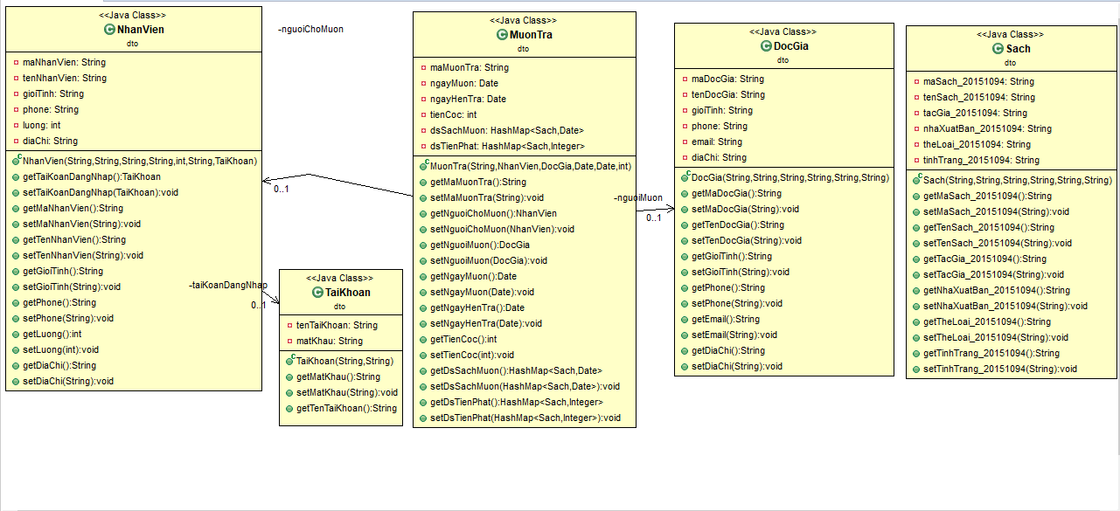
2.4 Biểu đồ lớp

Slide 77
Chi tiết lớp
Lớp Sách
Lớp Nhân Viên
Lớp Độc Giả
Lớp Mượn Trả
Lớp Tài Khoản

Slide 78
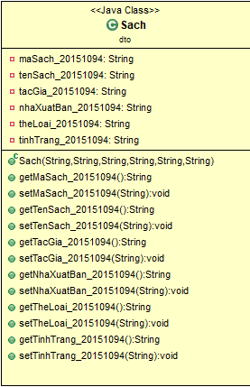
Lớp Sách
Lớp Sách dùng để lưu trữ thông tin của sách: mã sách,tên sách,tác giả,nhà xuất bản,thể loại,tình trạng.
Lớp sách nằm ở tầng nghiệp vụ

Slide 79
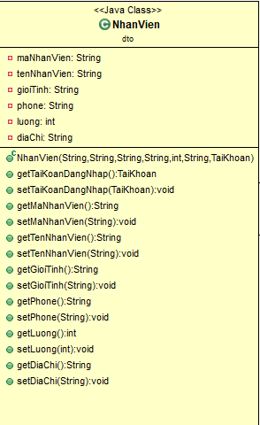
Lớp nhân viên
Lớp nhân viên dùng để lưu trữ các thông tin của nhân viên: mã nhân viên,tên nhân viên,giới tính,số điện thoại,lương,địa chỉ.
1 đối tượng nhân viên chỉ có 1 đối tượng tìa khoản.
Lớp này nằm ở tầng nghiệp vụ.

Slide 80
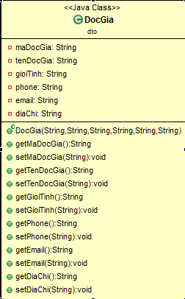
Lớp độc giả
Lớp này dùng để lưu trữ các thông tin của độc giả:mã độc giả,tên độc giả,giới tính,số điện thoại,email,địa chỉ.
Lớp này nằm ở tầng nghiệp vụ

Slide 81
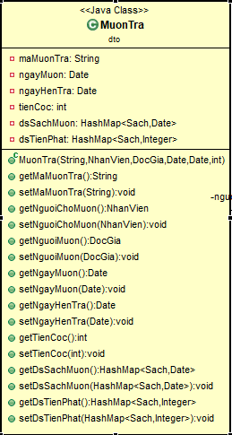
Lớp mượn trả
Lớp này dùng để lưu trữ thông tin mượn trả sách:mã mượn trả,nhân viên cho mượn,độc giả mượn,danh sách sách mượn,ngày mượn,ngày hẹn trả,tiền cọc,ngày trả,tiền phạt.
1 đối tượng mượn trả thì chỉ có 1 đối tượng nhân viên,1 đối tưởng độc giả.
Lớp này nằm ở tầng nghiệp vụ.

Slide 82
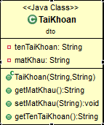
Lớp tài khoản
Lớp này dùng để lưu trữ tài khoản đăng nhập cho nhân viên: tên tài khoản, mật khẩu.
Lớp này nằm ở tầng nghiệp vụ

Slide 83
2.5 – Thiết kế cơ sở dữ liệu
Cơ sở dữ liệu gồm các bảng:
  Bảng sách
  Bảng độc giả
  Bảng nhân viên
  Bảng mượn trả
  Bảng chi tiết mượn trả
  Bảng UserPass

Slide 84
2.5 – Thiết kế cơ sở dữ liệu(tiếp)
Bảng Sách
TT | Thuộc tính | Kiểu dữ liệu | Kích thước | Diên giải | Ghi chú
1 | MaSach_20151094 | Char | 10 | Mã sách | Khóa chính
2 | TenSach_20151094 | nvarchar | 250 | Tên sách
3 | TacGia_20151094 | nvarchar | 250 | Tác giả
4 | NhaXuatBan_20151094 | nvarchar | 250 | Nhà xuất bản
5 | TheLoai_20151094 | nvarchar | 100 | Thể loại

Slide 85
2.5 – Thiết kế cơ sở dữ liệu(tiếp)
Bảng Độc Giả
TT | Thuộc tính | Kiểu dữ liệu | Kích thước | Diên giải | Ghi chú
1 | MaDocGia_20151094 | Char | 10 | Mã độc giả | Khóa chính
2 | TenDocGia_20151094 | nvarchar | 250 | Tên độc giả
3 | GioiTinh_20151094 | nvarchar | 15 | Giới tính
4 | Phone_20151094 | Char | 15 | Số điện thoại
5 | Email_20151094 | nvarchar | 250 | Email
6 | DiaChi_20151094 | nvarchar | 250 | Địa chỉ

Slide 86
2.5 – Thiết kế cơ sở dữ liệu(tiếp)
Bảng Nhân Viên
TT | Thuộc tính | Kiểu dữ liệu | Kích thước | Diên giải | Ghi chú
1 | MaNhanVien_20151094 | Char | 10 | Mã nhân viên | Khóa chính
2 | TenNhanVien_20151094 | nvarchar | 250 | Tên nhân viên
3 | GioiTinh_20151094 | nvarchar | 15 | Giới tính
4 | Phone_20151094 | Char | 15 | Số điện thoại
5 | Luong_20151094 | Int |  | Lương
6 | DiaChi_20151094 | nvarchar | 250 | Địa chỉ

Slide 87
2.5 – Thiết kế cơ sở dữ liệu(tiếp)
Bảng Mượn Trả
TT | Thuộc tính | Kiểu dữ liệu | Kích thước | Diên giải | Ghi chú
1 | MaMuonTra_20151094 | Char | 10 | Mã mượn trả | Khóa chính
2 | MaDocGia_20151094 | Char | 10 | Mã độc giả | Khóa phụ
3 | MaNhanVien_20151094 | Char | 10 | Mã nhân viên | Khóa phụ
4 | NgayMuon_20151094 | Date |  | Ngày mượn
5 | TienCoc_20151094 | Int |  | Tiền cọc
6 | NgayTra_20151094 | Date |  | Ngày trả dự kiến

Slide 88
2.5 – Thiết kế cơ sở dữ liệu(tiếp)
Bảng Chi Tiết Mượn Trả
TT | Thuộc tính | Kiểu dữ liệu | Kích thước | Diên giải | Ghi chú
1 | MaMuonTra_20151094 | Char | 10 | Mã mượn trả | Khóa phụ,Khóa chính
2 | MaSach_20151094 | Char | 10 | Mã sách | Khóa phụ,Khóa chính
3 | NgayTra_20151094 | Date |  | Ngày trả thực tế
4 | TienPhat_20151094 | Int |  | Tiền phạt

Slide 89
2.5 – Thiết kế cơ sở dữ liệu(tiếp)
Bảng UserPass
TT | Thuộc tính | Kiểu dữ liệu | Kích thước | Diên giải | Ghi chú
1 | ID_20151094 | Char | 10 | Tên đăng nhập | Khóa chính
2 | Pass_20151094 | Char | 50 | Mật khẩu
3 | MaNhanVien_20151094 | Char | 10 | Mã nhân viên | Khóa phụ

Slide 90
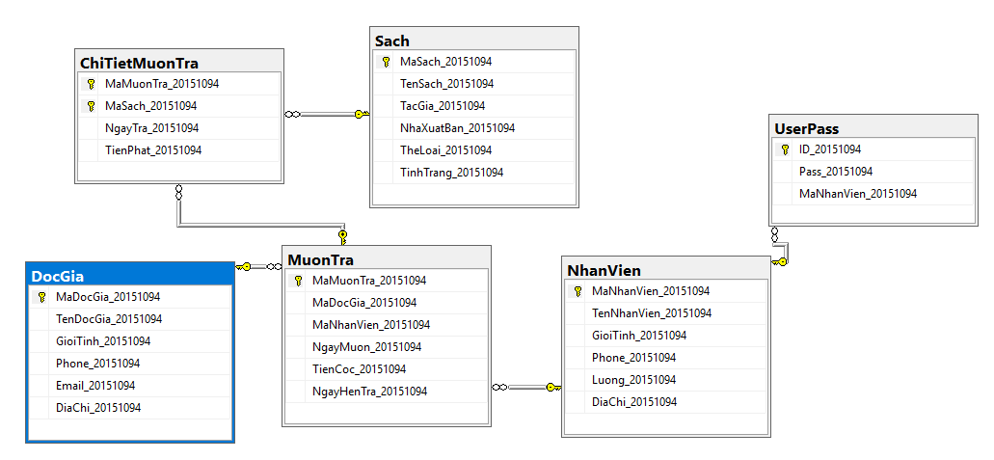
2.6 Biểu đồ liên kết giữa các bảng trong cơ sở dữ liệu

Slide 91
3. Công nghệ và thuật toán sử dụng
Giới thiệu về công nghệ đã sử dụng để xây dựng chương trình minh họa
  Các công nghệ cụ thể
  Tính năng, ưu điểm của các công nghệ này
  Tại sao lại lựa chọn/sử dụng các công nghệ đó
Trình bày về các thuật toán đã sử dụng (nếu có)

Slide 92
4. Chương trình minh họa
Chạy thử chương trình minh họa
  Chạy những chức năng chính
  Chú ý chuẩn bị sẵn kịch bản (chạy chức năng nào, từng bước như thế nào…)

Slide 93
5. Đánh giá ưu nhược điểm
Đã làm được những gì so với yêu cầu đặt ra
Chưa làm được những gì so với yêu cầu đặt ra
Có phát triển thêm gì không?
Định hướng phát triển cho sản phẩm

